Slide 1


Solution Technique
Chedhomme Mélanie

Slide 2
MenuMaker
Qwenta :
Besoin → développer site web pour restaurateurs
Site permet de → créer menu, personnaliser, diffuser …
Soufiane → Product Owner → user stories → besoins futurs clients

Slide 3

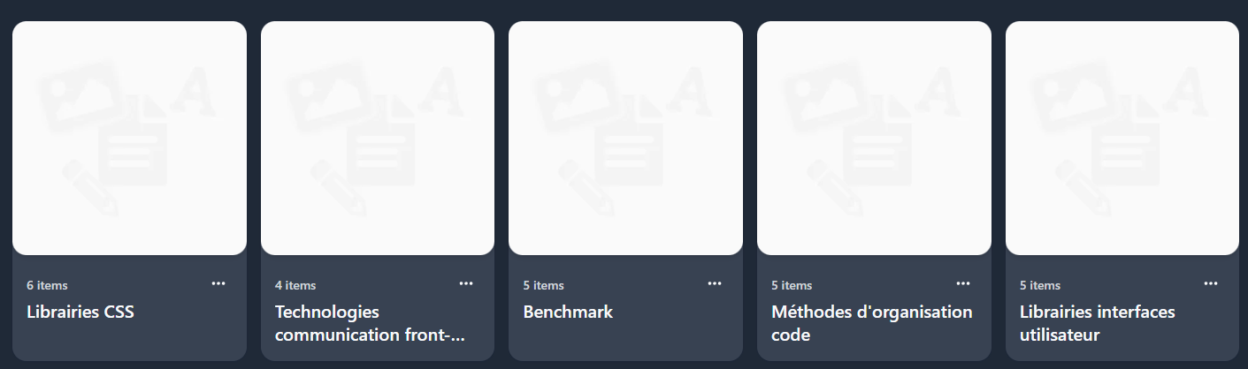
Outil de veille
Utilisation de Wakelet :
intuitif, simple, gratuit, possibilité de partage
bien sélectionner sources

Slide 4
Outil de veille - thèmes
librairies d’interfaces utilisateurs
librairies CSS
technologies pour communiquer entre front-end - back-end
benchmark
méthodes d'organisation pour le code

Slide 5
Solutions techniques
VS code
Git/GitHub
Déterminées à partir de :
travail de veille
users stories
spécifications fonctionnelles

Slide 6
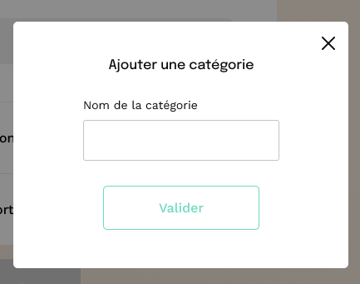
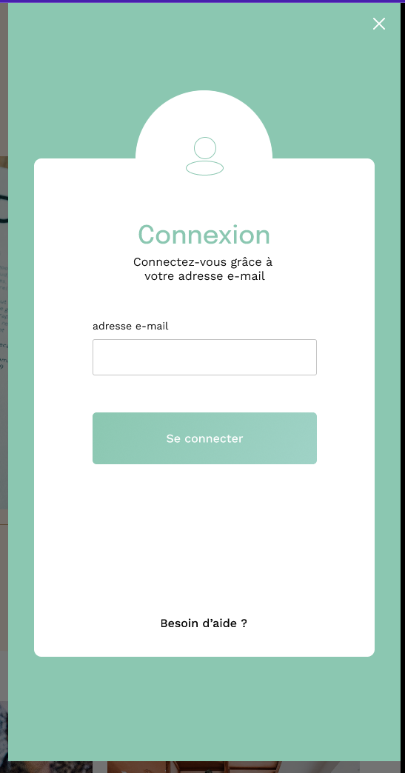
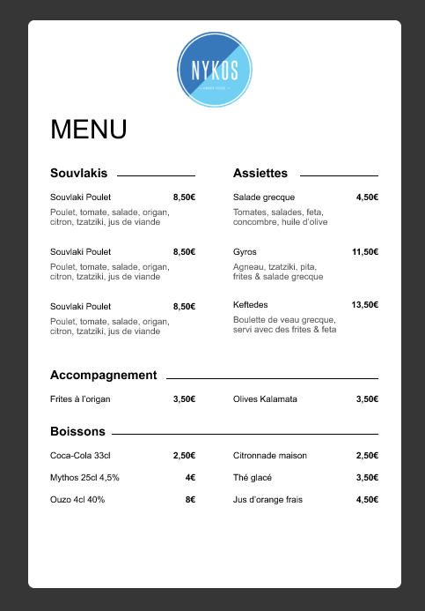
Solutions techniques
Modale → élément qui s’ouvre au dessus fenêtre principal
→ permet de faire action à l’intérieur
→ Utilisation React-Modal
→ facile, cohérent, performant
exemple

Slide 7
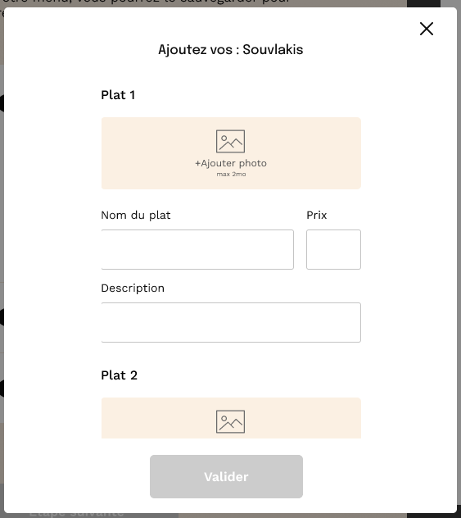
Solutions techniques
Formulaire → rempli par utilisateur → envoyé au backend
→ Utilisation de React-Formik
→ cohérent, facilite construction et envoi formulaire

Slide 8
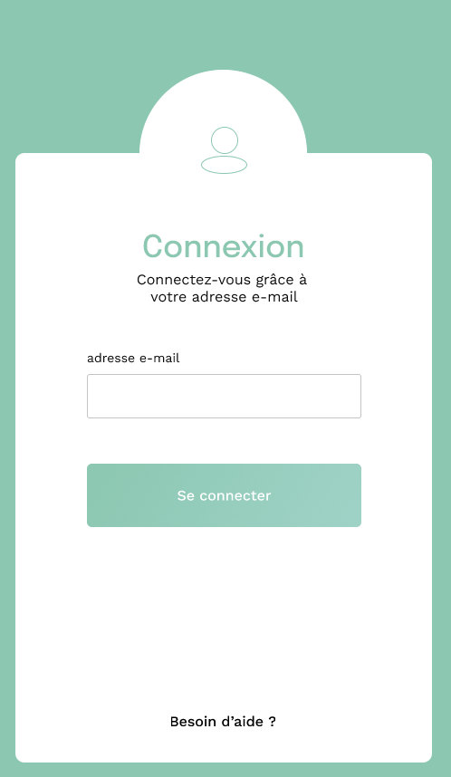
Solutions techniques
Connexion
front-end : visuel
back-end : - mail envoyé à utilisateur → Nodemailer
- authentification → Auth0

Slide 9
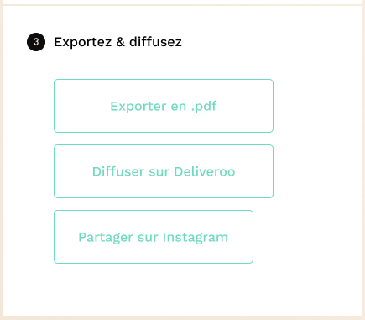
Solutions techniques
Diffusion PDF
→ permet au restaurateur de télécharger son menu → jsPDF
Diffusion Instagram → API Instagram
Diffusion Deliveroo → API Deliveroo
Instagram Deliveroo
Requête API
Back
Front
Réponse API

Slide 10
Solutions techniques
Backend :
Hébergement site → Hostinger
MySQL : Base de donnée → informations stockées
Node.js → langage communication avec backend

Slide 11
Méthode AGILE
individus et interactions plutôt que processus et outils
logiciel fonctionnel plutôt que documentation exhaustive
collaboration avec clients plutôt que négociation contractuelle
adaptation au changement plutôt que exécution d’un plan

Slide 12
Méthode SCRUM
Projet → fonctionnalités → Backlog
User Story → action réalisée par l’utilisateur dans un certain but
User Story → spécifications fonctionnelles/techniques
Planning Poker → story point → difficultés
Sprint → réalisation des stories sélectionnées

Slide 13
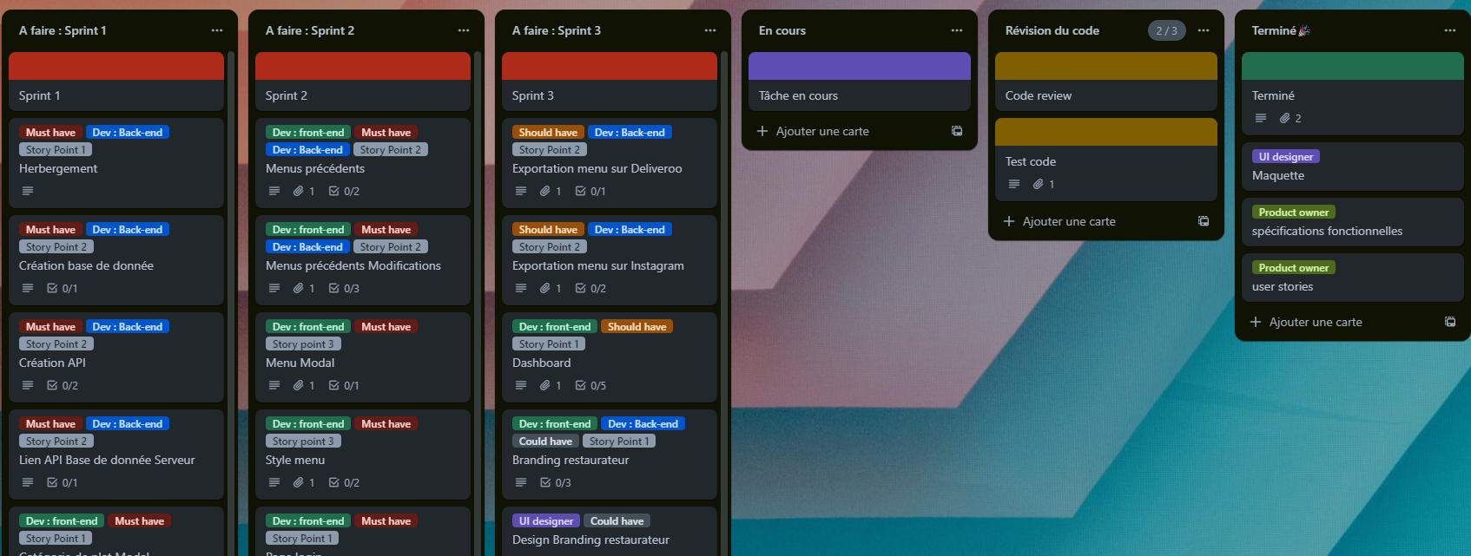
Planification
Utilisation outil de gestion → Trello
Modèle Kanban : à faire, en cours, en test et terminé
https://trello.com/b/EoxEvzMq/trello-menumaker

Slide 14
Planification
1 développeur Front-end
1 développeur Back-end
3 Sprints → 2 semaines/sprint
Sprint
réalisation d’une partie des fonctionnalitées
Réunion
démonstration, discussion

Slide 15
Planification
Sprint 1
2 semaines
Sprint 2
2 semaines
Sprint 3
2 semaines
1ère réunion
3 jours réunions
3 jours réunions
Réunion finale
Durée total projet : 51 jours

Slide 16
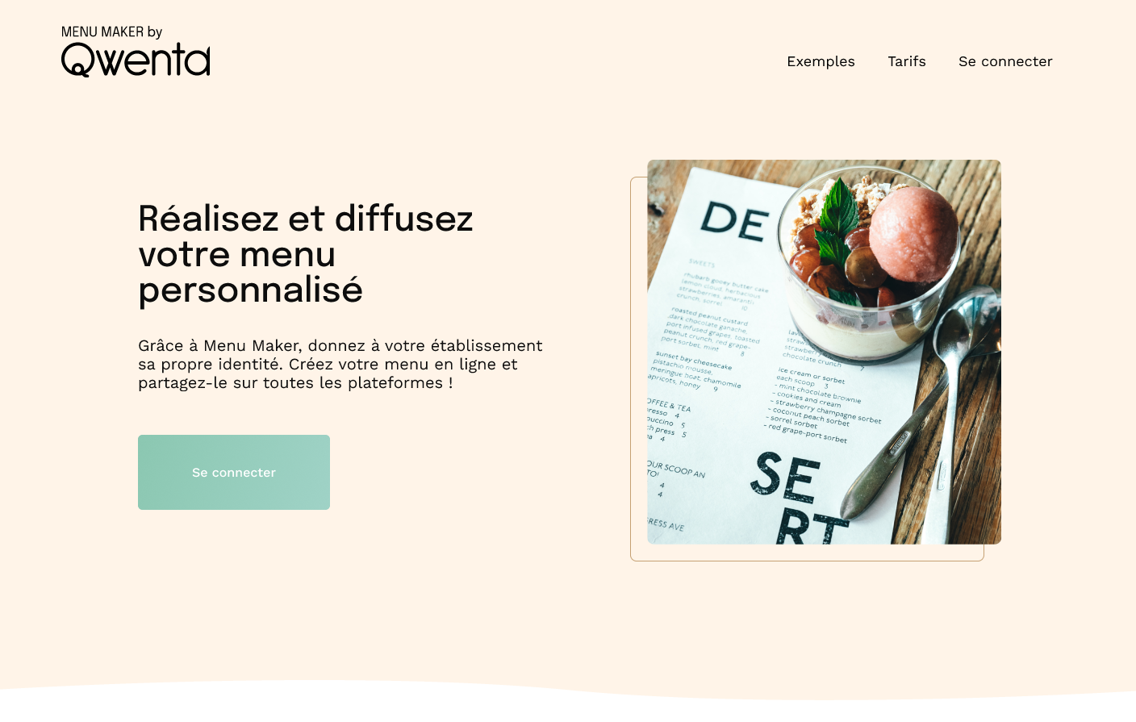
Présentation du site

Slide 17
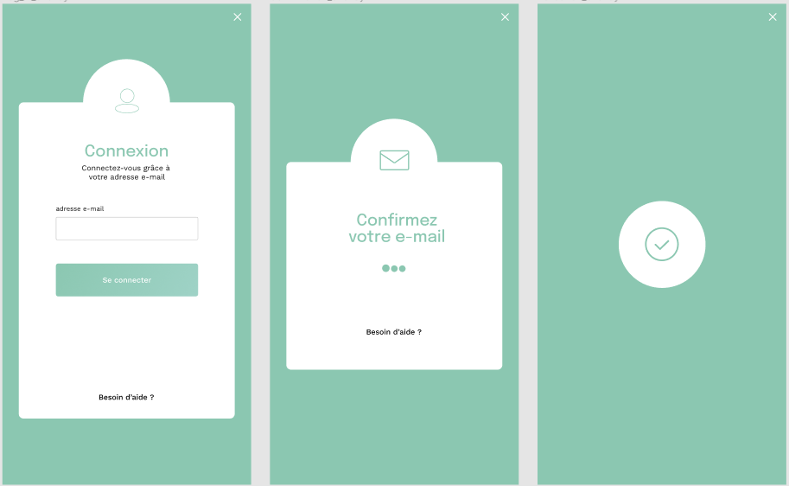
Présentation du site

Slide 18
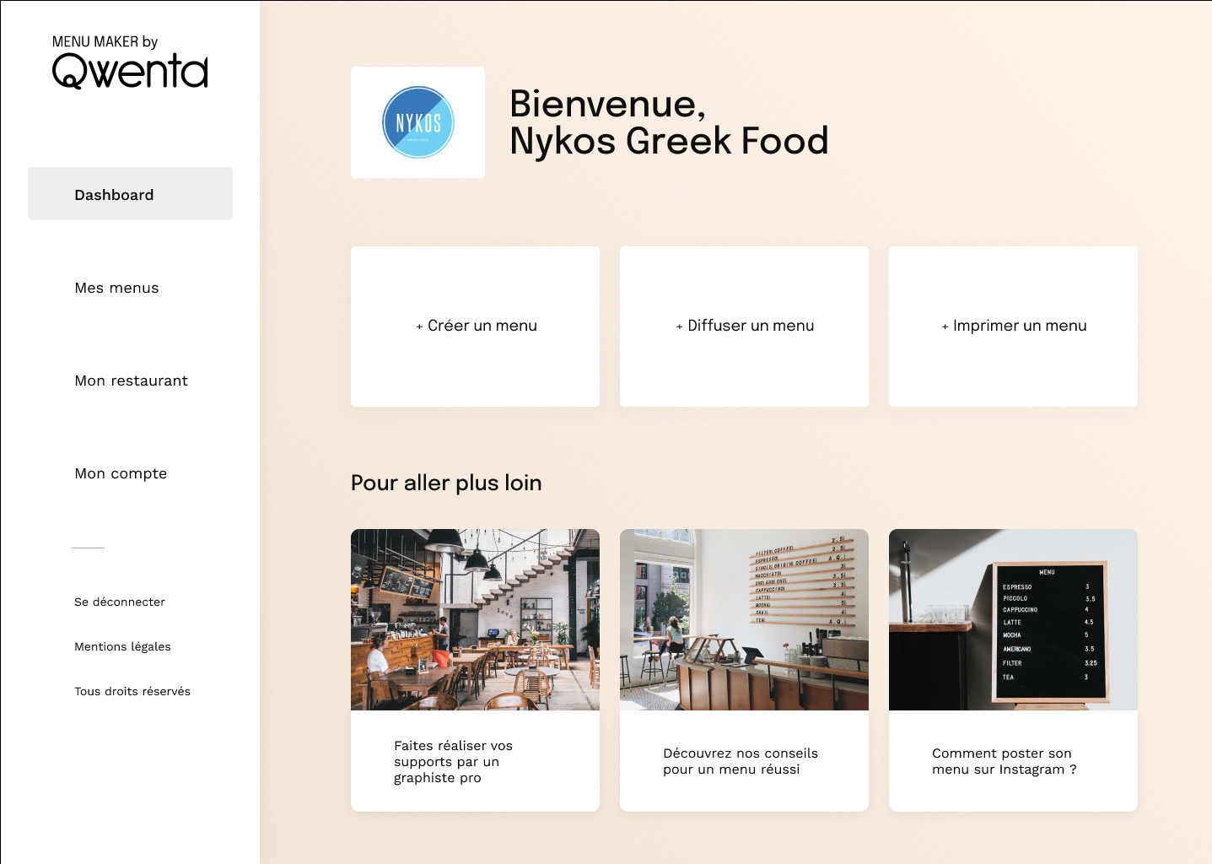
Présentation du site

Slide 19
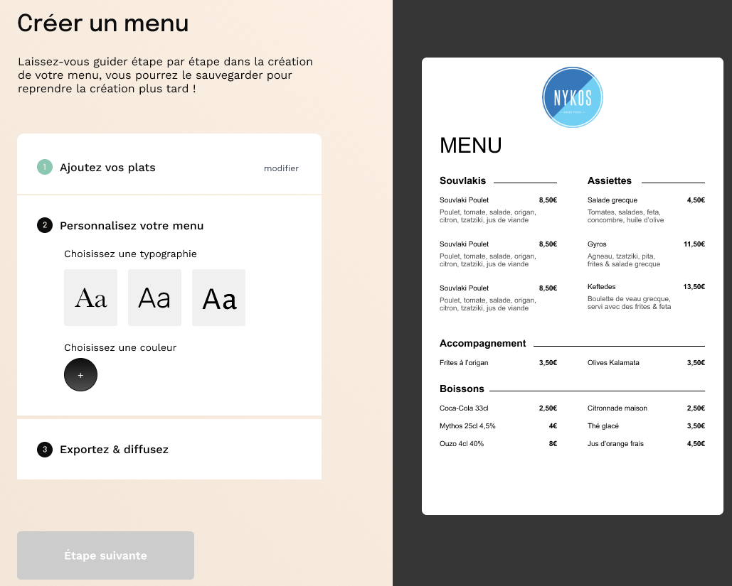
Présentation du site

Slide 20
Merci pour votre attention

